Slide 1
정보화사업 성과관리제도의 변화와 개선방안
2021. 6. 11.
김 두 현
(한국지능정보사회진흥원)

Slide 2

01
서론
02
정보화 사업 추진 현황
03
정보화 성과관리 추진 현황
04
개선방안
05
결론

Slide 3
서론 : 성과관리제도의 실효성
1990년대 초 미국이 예산제도 개혁의 일환으로 도입한 성과관리제도는 세계 각국에서 재정사업, R&D, 정보화 등 다양한 업무영역에 적용 중
- 미국은 ’93년 [정부 성과 및 결과법(GPRA)] 제정하고 투입지향적 관리에서 성과지향적 관리로 전환
- 우리나라는 ’97년 외환위기 이후 공공부문에 대한 개혁을 추진하는 과정에서 ’99년 성과주의 예산제도에
대한 시범도입을 추진하였으며, ’06년 [정부업무평가기본법]을 제정하며 본격 시행 중
그런데, 최근에는 성과관리제도가 대체로 예측한대로 작동하지 못하였다(World Bank), 재정지출의 책임성 제고 및 성과향상에 크게 기여하지 못하고 있다(유승현외, 2016) 등 성과관리의 실효성에 대한 의문(장우현, 2020)이 지속적으로 제기되는 상황
- 심지어 속임수(cheating)(Bohte & Meier, 2000), 왜곡(perversity)(Pidd, 2005), 피평가자의 전략적 행태(gaming)
(Bevan & Hood, 2006; Hood, 2006), 점수관리(score management)(Kong, 2008) 등으로 비판 (유승현외, 2016: 24)
- 물론 이러한 비판이 제도설계의 문제인지, 운영상의 한계 때문인지 명확히 검증되지 않은 상황이며,
정책적으로 또는 학문적으로 성과관리제도 전반에 대한 검토가 필요한 시점

Slide 4
정보화 사업 추진 현황 (1)
정보화 사업의 특징
단일한 개념정의가 어렵고 업무영역이 넓은 범정부적인 성격(정충식, 2009)
- 사업의 범위가 넓고 영역이 전 부처에 걸쳐 있는 범정부, 다부처 사업의 성격을 지니고 있어, 단일의
주무부처가 전담하거나 조정체계를 마련하여 관장하기 곤란
업무분야가 급속히 성장하는 영역
- 정보사회 이후 지능정보사회의 도래에 따라 관련 업무분야의 영역이 복잡화하고 다기화되는 상황으로,
모든 영역을 개념화하여 포괄하는데 어려움
국가의 타 업무분야에 비해 빠르게 변화하는 분야(소영진, 2003)
- 기술변화에 따라 사업과 업무영역 등에서의 활용범위가 결정되므로, 기관간 일시적 업무영역 조정이
나타나더라도 새로운 기술 개발에 따라 기관간 업무갈등 가능성이 높아지는 상황

Slide 5
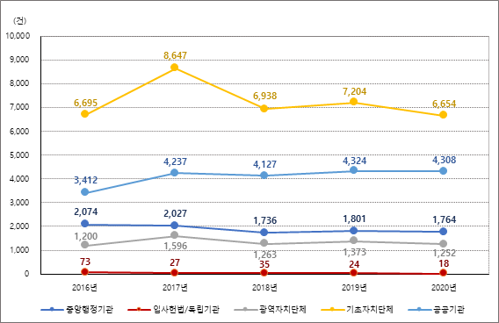
정보화 추진 현황 (2)
정보화 사업 규모
최근 5년간 공공부문에서 추진한 정보화사업 수는 ‘17년 크게 증가한 후 매년 증감을 반복하는 상황
연간 14,000여건의 정보화사업이 추진되며, 4조원 내외(3.3조~4.8조)의 예산이 지속 투자 중
매년 추진되는 정보화사업으로 정보시스템 수는 증가하고 있으나, 기 구축 운영중인 정보시스템의 노후화로 인한 운영 및 유지보수 비용 등 경직성 비용의 상승으로 신규 투자여력이 낮은 상태(‘20년 60%이상)
☞ 효율적인 예산 투자관리체계 구축을 위해 성과관리의 강화 필요성 대두

Slide 6
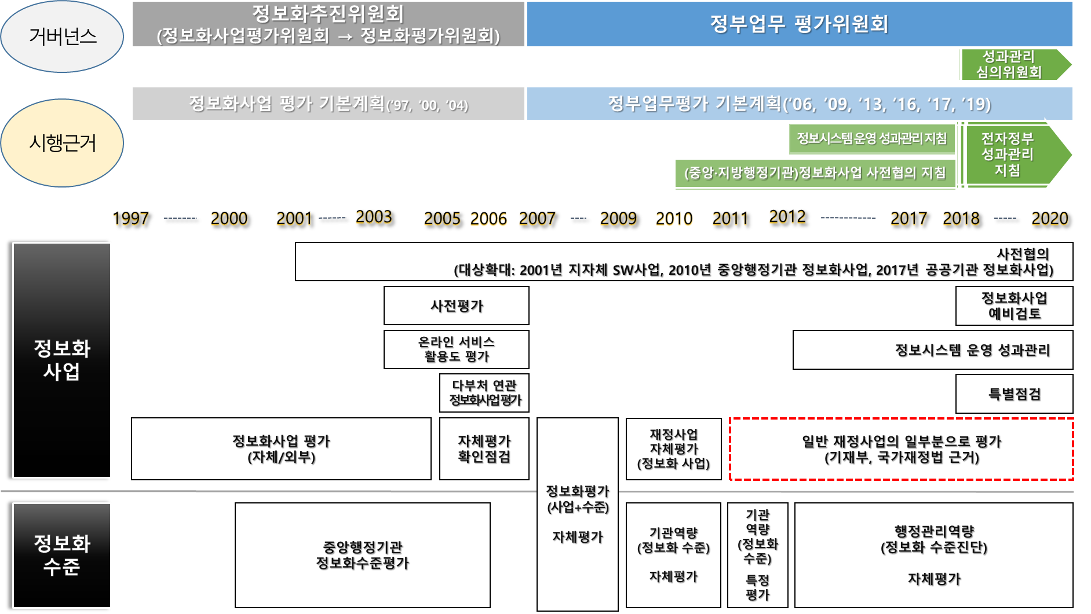
정보화 성과관리 추진 현황(1)
정보화 성과관리 제도의 변화

Slide 7
정보화 성과관리 추진 현황(2)
정보화 성과관리제도의 변화
1. 정보화촉진기본법 기반
정보화 평가 제도화기 ( ~1999)
- (주체) 정보화추진위원회(정보화사업평가위원회)를 중심으로 추진
* ’97년 부터는 정보화사업 평가계획을 심의·의결해 근거로 활용
- (대상) 개별적으로 추진 중인 정보화사업 단위의 평가가 진행
* 정보화 초창기 행정전산망 사업, 통신기반구축사업 등에 대한 평가로 시작하여,
정보화촉진기금 정보화사업 등이 대상에 포함
- (방식) 자체평가가 원칙이나, 중요하고 우선순위 높은 사업을 대상으로 외부평가를 병행해 실시
- (기준) 정보화사업의 효과, 정보시스템의 효율성 등

Slide 8
정보화 성과관리 추진 현황(3)
1. 정보화촉진기본법 기반
(2) 정보화 평가 확장기 (2000~2006)
- (주체) 정보화추진위원회(정보화평가위원회)를 중심으로 추진
* 평가위원회 개편, 국가정보화 평가 기본계획 수립, 평가전문기관(한국전산원) 지정 등 평가체계 정비
- (대상) 정보화사업평가와 함께 기관·지역단위의 정보화수준평가를 동시에 실시
사업평가를 보다 세분화하고 평가대상을 보다 구체화하는 전략을 수립해 추진
* 기존 정보화 평가유형 이외에 예비타당성(사전타당성) 분석과 정보시스템의 활용도 평가,
다수부처 관련 사업 평가 등을 추가적으로 실시
- (방식) 자체평가와 외부평가를 병행해 실시하였으나,
‘05년 부터는 자율적 성과관리제도라는 방침아래 자체평가체제로 전환

Slide 9
정보화 성과관리 추진 현황(4)
2. 정부업무평가기본법 기반
(3) 정보화 성과관리제도 도입기 (2007~2017)
- (특징) 독자적인 정보화 영역의 별도 성과계획, 성과평가 등 성과관리 체계가 정비되지는 않았지만,
국가 전체 재정사업에 대한 성과관리체계 속에서 시행되었음
- (주체) 정부업무평가위원회(국조실) 및 기재부를 중심으로 추진
- (대상) 정보화사업(재정사업) 및 기관 단위의 정보화역량(수준) 평가를 실시
* 정보화 사업평가는 기재부(국가재정법) 재정사업평가에 통합·운영되었으며,
정보화 수준평가는 국조실(정부업무평가기본법) 통합정부업무평가체계에 따라 수행
- (방식) 기관별 자체평가 중심으로 실시하며, 평가총괄기관에서 확인·점검 수행
정보화/전자정부 총괄기관은 평가라는 용어 대신 진단/측정이라는 방식으로 성과관리 추진

Slide 10
정보화 성과관리 추진 현황(5)
2. 정부업무평가기본법 기반
(4) 정보화 성과관리제도 도약기 (2018~)
- (특징) 기존 정보화 성과관리체계에 더해, 정보화 총괄기관이 독자적인 성과관리체계 정비 시도 단계
* ‘17년 통합 전자정부 성과관리체계 구축계획(행안부)를 발표하고, ‘18년 성과관리 관련 3개 지침을
1개(전자정부 성과관리 지침, 행안부)로 통합하는 등 통합성과관리체계 구축
또한 행안부에서 별도로 차년도 예산사업에 대한 유사·중복성 검토, 기관별 성과계획서의 검토,
성과평가결과의 환류(예산심의 활용, 성과보고서 작성 등) 등 체계적 성과관리를 위한 제도 정비중
- (주체) 정부업무평가위원회(국조실) 및 기재부 이외에 정보화 총괄기관(행안부)을 성과관리 담당 중
* 정보화 수준진단은 행안부에서 측정해 행정관리역량 진단을 위해 정부업무평가위로 전달
- (대상) 기존 정보화사업(재정사업) 및 기관 단위의 행정관리(정보화 수준진단)역량 평가가 실시 중이며,
구축이후 운영중인 정보시스템 및 분야별 정보시스템에 대한 측정·점검도 추진 중
- (방식) 정부업무평가위 및 기재부의 성과관리 방식에는 변화가 없으나,
정보화 총괄기관에서 추진중인 측정/점검은 외부평가적 방식으로 수행

Slide 11
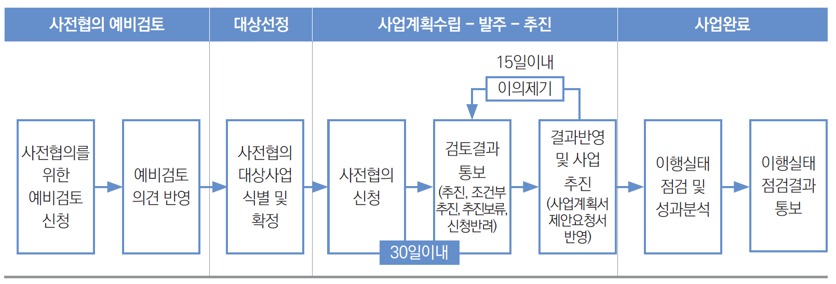
정보화 성과관리 추진 현황(6)
정보화 성과관리 세부사업 (행안부)
정보화사업 사전협의
* (목적) 정보화사업의 예산 편성단계, 사업발주 단계에 사전협의를 통해 중복개발·구축, 상호연계,
공동이용, 표준 등 관련 제도의 준수 여부를 검토·조정하여 상호연계 및 공동활용을 제고하고
중복투자를 방지함으로써 정보화예산의 투자효율성을 제고
* (대상) 중앙행정기관 및 지방자치단체, 그 소속기관과 공공기관 등
사업금액(중앙 10억원 이상, 광역은 1억원 이상, 기초는 5천만원 이상) 또는 신규사업(BPR/ISP,
신규 홈페이지, 모바일 앱, DB 구축사업)인 경우
* (검토) 유사·중복, 연계·통합, 행정정보공동이용, 전산자원 통합, 빅데이터, 민간서비스 침해, 웹사이트,
모바일, DB, SW사업의 과업범위 상세화, 적정사업기간 산정 등(12개 항목)
* (활용) 정보화 사업 발주시 사전협의 미 추진시 조달청과의 협의하에 발주 중지, 감사기관 통보

Slide 12
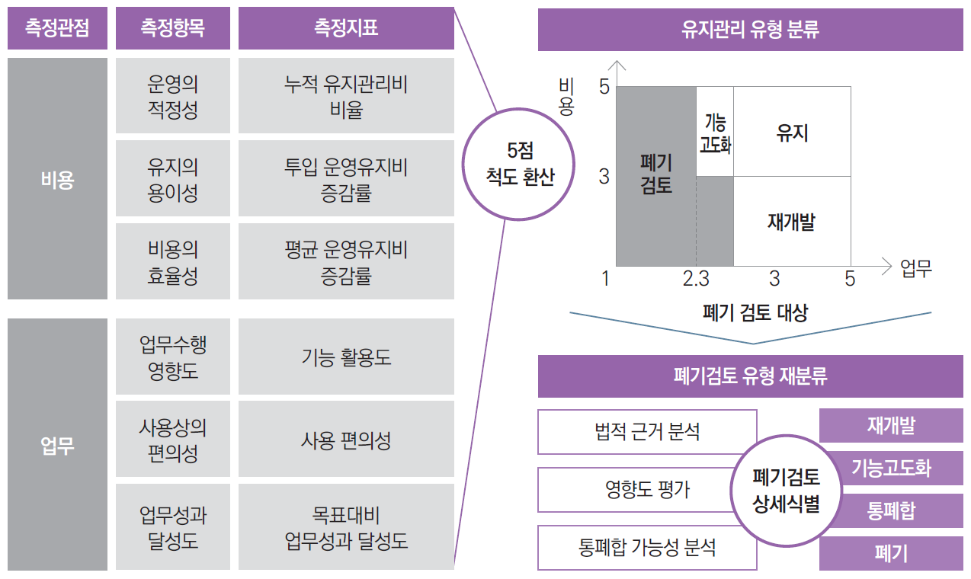
정보화 성과관리 추진 현황(7)
(2) 정보시스템 운영 성과관리
* (목적) 정보시스템을 지속적으로 운영할 가치가 있는지 판단하기 위해 정보시스템 운영 성과측정
결과에 따라 유지관리유형을 결정하여 업무 및 비용 측면의 성과를 제고하기 위한 제반 활동
* (대상) 정보시스템 구축 후 서비스 운영이 개시된 시점으로 부터 3년이 경과된 시스템
* (검토) 비용 측면과 업무 측면 등 2개 관점에 6개 세부 측정항목
* (활용) 통폐합, 폐기 등의 개선계획이 도출시 관련 정보를 예산당국에 전달해 차년도 예산 심의시 반영

Slide 13
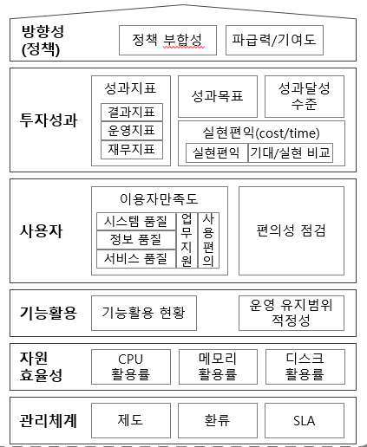
정보화 성과관리 추진 현황(8)
(3) 전자정부 특별점검
* (목적) 핵심 전자정부사업의 성과분석 및 진단체계를 정립하며, 정보시스템 활용도 측정 등
객관적 데이터 기반의 진단 추진 (’18년 부터 시행)
* (대상) 중앙행정기관 및 지자체의 주요 전자정부시스템 (각년도 성과관리심의위원회에서 대상 확정)
* (검토) 성과관리체계, 기능활용도, 비용편익 등 대상시스템 특성, 범정부 추진목표 등을 고려해 각년도 선정
* (활용) 차년도 사업계획수립시 참고 및 예산심의시 활용
특별점검
점검
프레임워크(안)

Slide 14
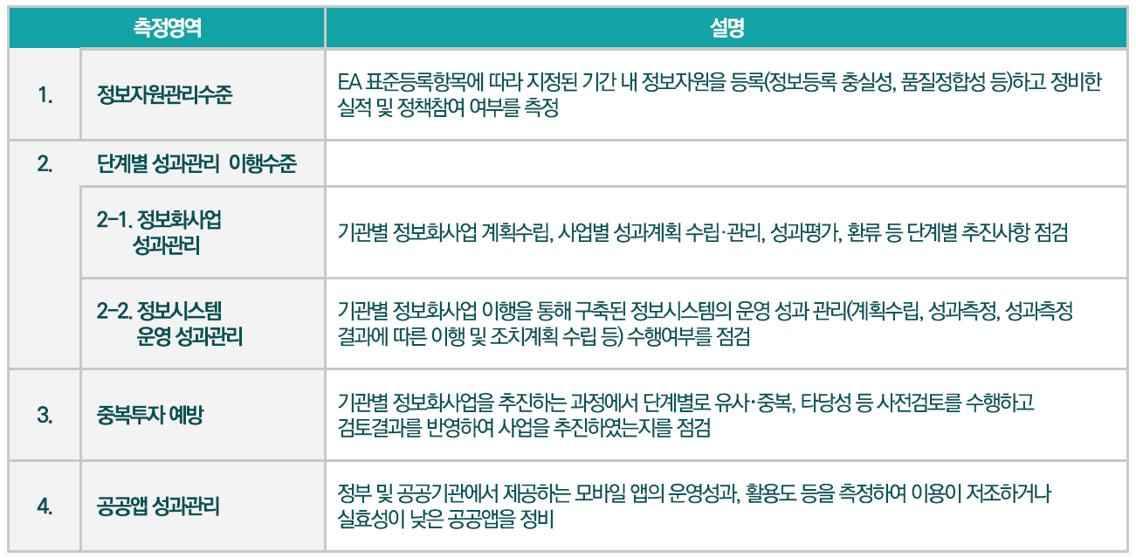
정보화 성과관리 추진 현황(9)
(4) 전자정부 성과관리 수준진단
* (목적) 기관의 성과관리 역량을 진단·분석하여 기관에서 정보화 추진시 체계적인 정보화 추진 기준으로
활용하고, 유관 정책수립을 위한 기초자료로 참고하고자 함
* (대상) 중앙행정기관, 광역 및 기초자치단체, 공공기관 및 지방공기업
* (검토) 5개 측정 영역, 31개 측정지표로 구성
(정보자원 관리수준, 정보화사업 성과관리, 정보시스템 운영 성과관리, 중복투자 예방, 공공앱 성과관리)
* (활용) 정부업무평가위원회(국조실)에서 주관하는 중앙행정기관 행정관리역량평가에 반영

Slide 15
개선방안(1) : 성과관리 거버넌스 조정
정보화 성과관리 기관간 업무 중복, 성과관리 업무간 연계 부족 등에 대한 조정체계 미흡
- 중복 : 정보화사업 성과계획서 수립 (기재부 예산요구서, 행안부 성과계획서)
- 미연계 : 성과관리 기관간 결과 공유 체계 부재 (행안부 성과관리 결과 예산과정 반영)
예산기관과 정보화 총괄기관간 성과관리 연계방안 마련 및 구축 필요
- 정보화(전자정부) 총괄기관이 예산심의과정에 직접 참여하는 방안이 필수적이나,
기관 고유 기능의 범위를 침해하지 않는다는 관점에서 관계기관 ‘협의체’ 등을 통해
성과관리 결과가 반영될 수 있는 최소한의 공식적인 채널 필요
- 관련 기관간 협력체계를 통해 성과계획서 검토·확정, 성과점검 및 평가 등의 과정은 분야별
총괄기관에서 수행하고, 그 결과는 예산기관의 심의과정에서 반영될 수 있도록 구현 필요

Slide 16
개선방안(2) : 정보화 특성을 반영한 성과관리 제도 발굴
기관별 자체평가 기반의 재정사업평가로는 다부처적 성격의 정보화 사업 성과를 체계적으로 관리하기 곤란
- 기술의존적이며, 기술변화에 민감하며, 투자의 위험성이 높으며, 지속적인 자원 투입이
요구되는 정보화사업은 일반 재정사업과 차별화된 성과관리 필요
- 단일 시점 위주의 성과평가제도로는 중장기간 발생하는 정보화 사업의 성과분석에 부적절
정보화 총괄기관을 중심으로 정보화 특성을 반영한 새로운 성과관리제도의 발굴 추진 필요
- 개별 기관 단위를 벗어나 범부처적, 특정 분야별 거시적 성과계획 및 성과평가를 적용해
대민 서비스 및 행정 효율성 등 성과를 측정하고 개선 필요
- 정보화 성과를 장기간에 걸쳐 지속적으로 추적할 수 있는 성과관리 방안 필요

Slide 17
개선방안(3) : 적정 성과관리 단위의 조정
정보화 사업단위의 미세화, 혼재 등에 따른 체계적 성과관리의 어려움
- 기관별 정보화 사업 관리수준의 혼재(예산과정에서는 단위사업, 성과관리는 내역 혹은 내내역 사업)는
당초 프로그램 수준을 고려한 성과관리제도의 취지 달성 곤란
* y-1년 유사시기에 수립되는 정보화촉진시행계획과 예산요구서 간 사업단위 불일치 사례 빈번
- 정보화 사업 관리 단위가 내역 혹은 내내역사업인 경우, 현행 성과관리 제도운영 가이드라인
준수 어려움 (내역/내내역 사업수준에 대한 결과(효과)지표 발굴 곤란)
관계기관간 협의를 통해 사업 초기단계에서 작성되는 시행계획 및 예산요구서, 발주 단계의 제안요청서 등에서 사업 단위 일치를 유도
- 기재부 예산편성지침 등 정보화 사업 관련 법·규정을 통해 사업간 단위 일치를 의무화
- 정보화 사업의 구축 대상인 정보시스템을 각종 계획 및 구축·운영단계에서 상호 연계될 수
있도록 정보시스템별 고유식별번호 체계 활성화

Slide 18
결론 : 성과관리제도의 강화
대규모 재정이 투입되는 정보화 사업관리에 있어 체계적인 성과관리는 필수적
체계적인 성과관리를 위해서는 관련된 기관 업무와 기능에 대한 연계와 통합·조정이 필요
기술기반의 정보화사업 특성을 고려해 빠른 환경변화에 유연하게 대응할 수 있는 성과관리 체계 구현 필요
지속적인 성과관리 이행을 담보하기 위해서는 법제도적 기반 정비도 수반 필요
관련 연구분야에서도 정보화 특성을 고려한 성과관리 제도의 발굴 및 제도에 대한 성과분석을 통해
제도의 체계적 추진을 위한 기초 제공 필요

Slide 19

감사합니다

